Slide 1
Computer Organization & Design 实验与课程设计
计算机组成与设计
实验一
多路选择器与CPU辅助模块设计

Slide 2
Course Outline
实验目的与实验环境
实验任务
实验原理
实验操作与实现
Notes:
Rudimentary logic functions=基本的逻辑函数

Slide 3
实验任务
1. 整理设计逻辑实验输出模块
多路选择器、基本算术逻辑运算模块、数据扩展模块
2. 整理逻辑实验输出的辅助模块
消除机械抖动模块、通用分频模块
3. 设计存储器IP模块
32位ROM、32位RAM

Slide 4
Course Outline
实验目的与实验环境
实验任务
实验原理
实验操作与实现

Slide 5
逻辑实验输出模块优化
-组成实验使用的辅助逻辑部件

Slide 6
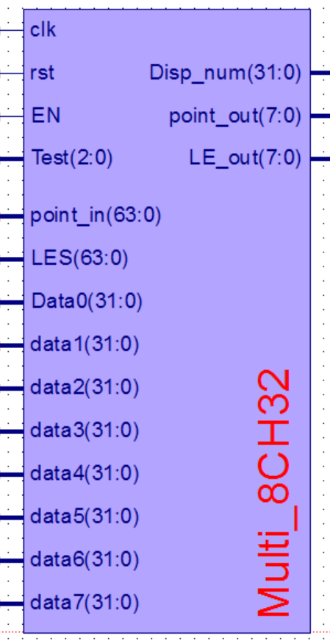
八数据通路模块：Multi_8CH32
多路选择器的简单应用
功能：多路信号显示选择控制
用于CPU等各类信号的调试和测试
由1个或多个8选1选择器构成
八路数据通路模块接口
与8位七段显示(32位数据)器连接
I/O接口接口信号功能
clk：同步时钟(后期扩展预留)
rst：复位信号(后期扩展预留)
EN：使能信号(仅控制通道0)
SW[7:5]：通道选择控制
Point_in(63:0)：小数点输入
每个通道8位，共64位
LES(63:0)：使能LE (闪烁)控制输入
每个通道8位，共64位
Data0-Data7[31:0]：数据输入通道(Data0特殊)
LES_out(7:0) ：当前使能位输出
Point_out(7:0)：当前小数点输出
Multi_8CH32.sym

Slide 7
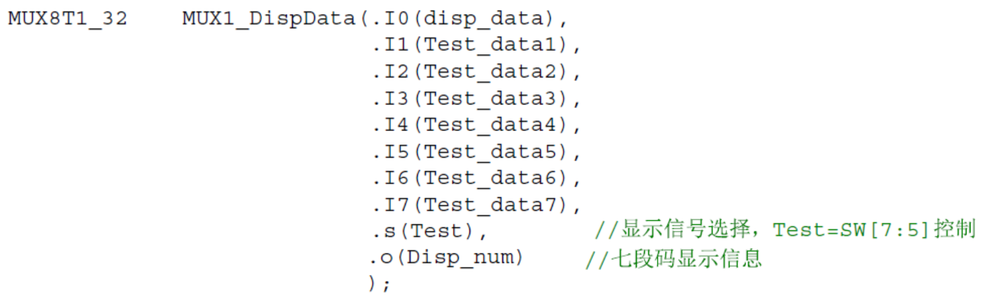
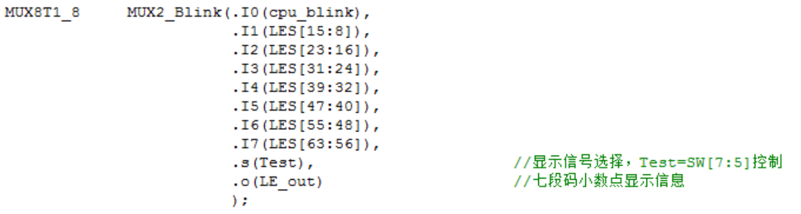
32位数据八通道模块：调用MUX8T1_32
数据通道：
使能通道：
不一样哦

Slide 8
Multi_8CH32调用信号关系
Multi_8CH32 U5( .clk(clk_io), .rst(rst),
. EN(EN), //仅控制通道0
. point_in(????????), //外部输入 .LES(????????), //外部输入
.Test(SW_OK[7:5]), //来自开关去抖
.data0(???????????), //通道0输入
.data1(???????????) //通道1输入
.data2(????????????), //通道2输入
.data3(???????????), //通道3输入
.data4(???????????), //通道4输入
.data5(???????????), //通道5输入
.data6(???????????), //通道6输入
.data7(???????????), //通道7输入
.point_out(point_out), //输出到显示模块
.blink_out(LE_out), //输出到显示模块
.disp_num(disp_num) //输出到显示模块
);

Slide 9
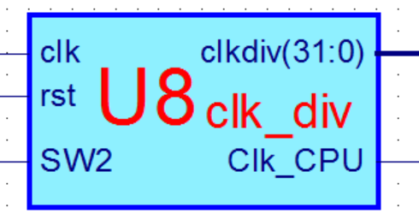
逻辑实验通用分频模块M1优化：clk_div.v
通用计数分频模块
用于计算机组成实验辅助模块
逻辑实验通用计数模块改造
增加CPU单步时钟输出
器件编号改为U8
基本功能
32位计数分频输出：clkdiv
CPU时钟输出：Clk_CPU
SW[2]控制Clk_CPU输出
SW[2]=0，全速频率（50MHz或25MHz）
SW2=[1]，单步频率（2²⁴分频， clkdiv [24]）
核模块符号文档：clk_div.sym
clk_div.sym

Slide 10
开关去抖动模块M2优化：SAnti_jitter.v
开关机械抖动消除模块(IP Core)
用于计算机组成实验辅助模块
逻辑实验去抖动模块改造
器件编号改为U9
Sword平台提供U9的IP核
基本功能
输入机械开关量
输出滤除机械抖动的逻辑值
电平输出：button_out、SW_OK
脉冲输出：button_pluse(仅Button)
RSTN：短按=CR，长按=rst
其余功能不作要求(阵列键盘属接口课内容)
核模块符号文档：SAnti_jitter.sym

Slide 11
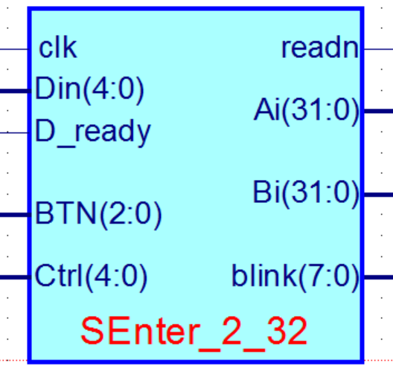
双32位数据输入IP核M4：SEnter_2_32
32位数据输入模块(IP Core)
逻辑实验的辅助模块
本课程用于部件调试的初始值输入
器件编号改为U10
Sword平台提供U10的IP核
基本功能
输入32位二进制数据(SW[15]=0)
Inc单键输入：BTN(2)
输出：Ai、Bi
对应显示通道0(SW[7:5]=000 )、通道1(SW[7:0]=001)
BTN(0)=左移、 BTN(1)=右移、修改位由blink指示闪烁
扩展功能
阵列式按键扫描码输入：由SAnti_jitter模块输出Key_out
Din=5位扫描码，D_ready=1按键有效、readn=0读扫描码
核模块符号文档：SEnter_2_32.sym
U10

Slide 12
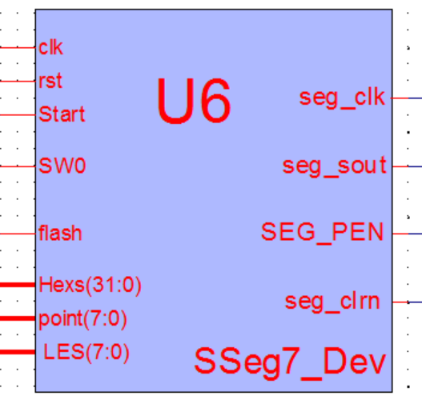
七段码显示器IP核M3：SSeg7_Dev
8位七段码显示器(IP Core)
逻辑实验的输出显示模块
本课程用于调试显示和CPU的简单外设
器件编号改为U6
基本功能
输入32位二进制数据：Hexs
SW[0]=1，显示8位16进制数， SW[0]=0，显示七段码LED点阵
SW[0]=1时：SW[1]=1高16位，SW[1]=0低16位，
flash七码闪烁频率，由通用分频器U8(Div[25])提供，Start串行扫描启动，point：七段小数点，LES：七段码使能，闪烁指示
串行输出：seg_clk=时钟，seg_out=串行七段显示数据，SEG_PEN=使能，seg_clrn=清零
核模块符号文档：SSeg7_Dev.sym
由实验二优化扩展，本实验提供U6的IP核

Slide 13
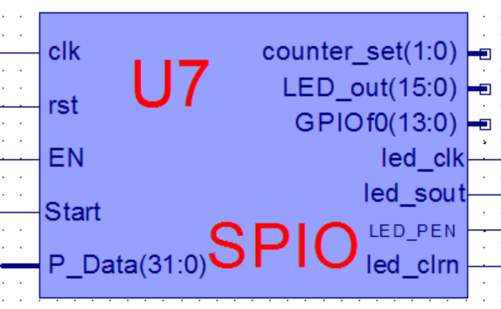
LED并行显示模块M6：SPIO
15位LED指示灯控制(IP Core)
逻辑实验的输出LED显示模块
相当于通用输入输出接口：GPIO
15位用于LED指示控制，其余用于扩展
器件编号改为U7
本课程用于调试显示和CPU的简单外设
基本功能
输入32位二进制数据：P_Data
clk=时钟，EN：输出使能，Start：串行扫描启动，rst=复位
串行输出：led_clk=时钟，led_sout=串行输出数据，LED_PEN=使能，led_clrn=清零
并行输出：LED_out、counter_set、GPIOf0
核模块符号文档：SPIO.sym
本实验提供U7的IP核

Slide 14
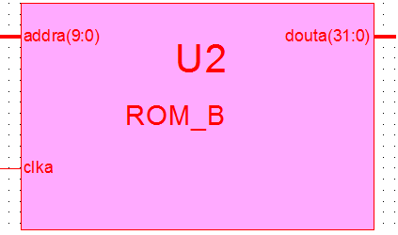
只读存储器IP核M14-1优化： ROM_32_32
只读存储器
用于CPU应用的代码存储器
逻辑实验M14-1模块优化
模块名改为ROM_B
器件编号改为U2
基本功能
容量：1024×32bit
用FPGA内部存储器实现
Block Memory Generator或Distributed Memory Generator
核模块符号文档：ROM_B.sym
自动生成符号不规则，需要修整
ROM初始化文档暂时不变
用ISE工具生成固核
用IP Core Generator向导生成
核调用模块ROM_B.xco
用Distributed Memory 没有clk信号
需要编辑删除clka引脚

Slide 15
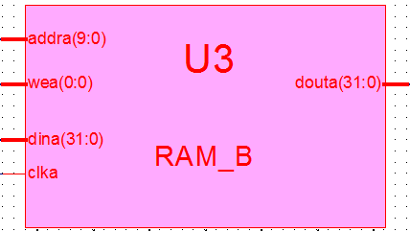
随机存储器IP核M14-2优化：RAM_32_32
随机存储器
用于CPU应用的数据或代码存储器
逻辑实验U14-2模块优化
模块名改为RAM_B
器件编号改为U3
基本功能
容量：1024×32bit
用FPGA内部存储器实现
Block Memory Generator
核模块符号文档：RAM_B.sym
自动生成符号不规则，需要修整
RAM初始化文档无
用ISE工具生成固核
用IP Core Generator向导生成
核调用模块RAM_B.xco

Slide 16
Course Outline
实验目的与实验环境
实验任务
实验原理
实验操作与实现

Slide 17
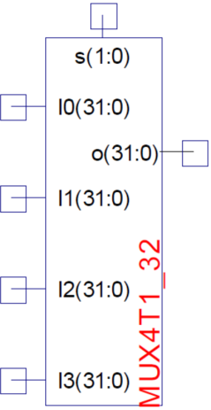
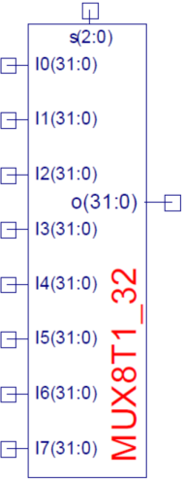
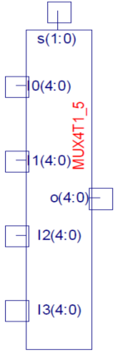
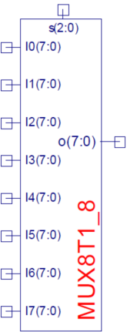
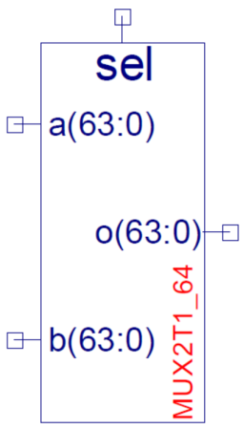
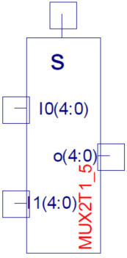
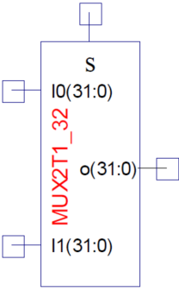
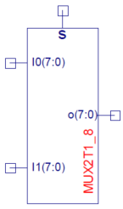
设计工程一：OExp01-Element
本工程仅做仿真
设计、整理和优化逻辑课实验输出基本逻辑模块
多路选择器：
输入：I_{i}、s
输出：o
多路选择器仿真验证
时序仿真激励要点：
对输入通道作遍历，测试参数用A、5
仿真通过后封装，名称： MUX?T1_?，如MUX2T1_8=8位2选一
5位2选一
32位2选一
5位4选一
32位4选一
8位8选一
32位8选一
8位2选一
64位2选一

Slide 18
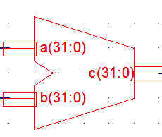
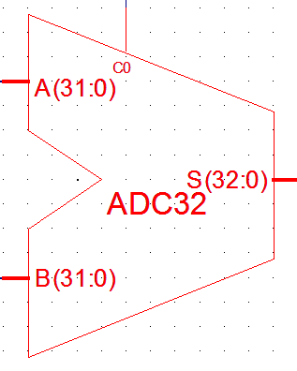
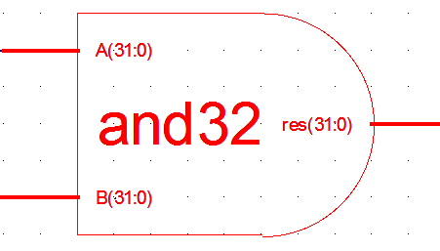
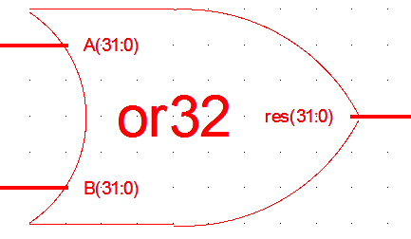
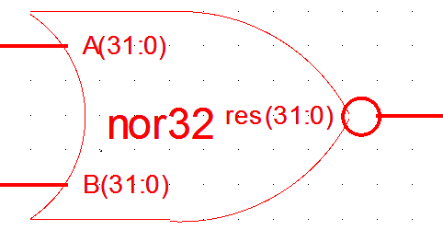
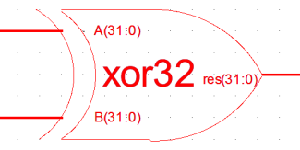
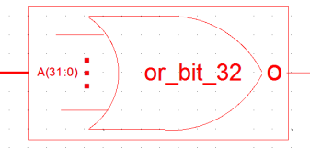
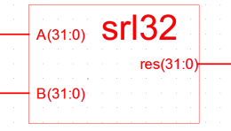
算术逻辑函数
32位加法器：add32(无进位)
后期用于有效地址计算
32位加减器：ADC23
用于ALU的加减运算
32位“与”、“或”、“或非/非”运算
32位“异或”、“位或”、“右移”
算术逻辑函数仿真验证
时序仿真激励要点：根据运算特征抽样
仿真通过后封装

Slide 19
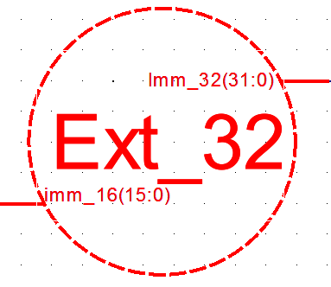
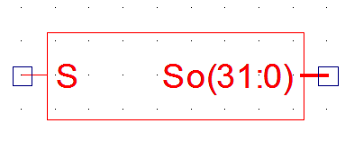
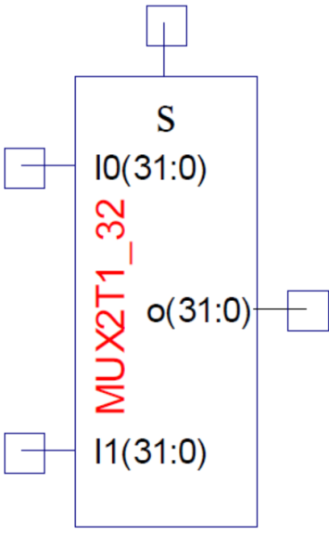
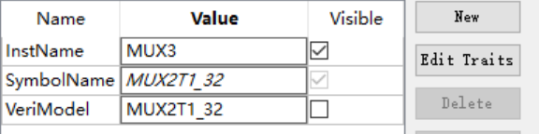
数据和信号位扩展函数
符号数扩展：Ext_32
16位符号数扩展为32位
无符号数扩展：UExt_32
16位无符号数扩展为32位
单信号扩展：SignalExt_32
一位信号扩展为32位
位扩展函数仿真
时序仿真激励要点：选择正数、负数、0和1
仿真通过后封装
图型模块调用关系：
以32位2选一为例
模块名对应
双击逻辑符号

Slide 20
设计要点
拷贝模块的Symbol文件到当前工程根目录：
MUX2T1_5、 MUX4T1_5、 MUX2T1_32、 MUX4T1_32
MUX2T1_8、 MUX8T1_8、 MUX8T1_32、 MUX2T1_64
add_32、ADC32、and32、or32、nor32、srl32、xor32、
Ext_32.sym、SignalExt_32.sym、or_bit_32.sym
模块逻辑符号可以自制

Slide 21
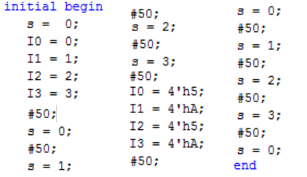
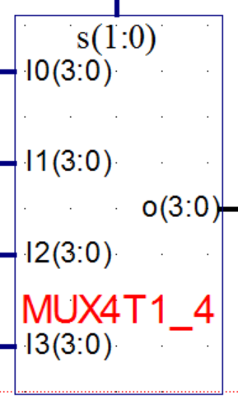
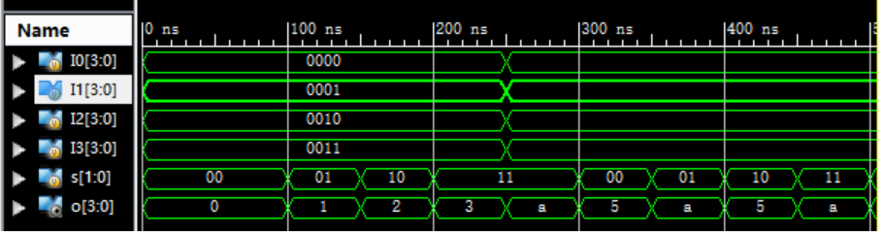
仿真参考：以4选一为例
参考激励：
学习RTL综合电路后描述
打开View RTL Schematic分析学习HDL代码综合后电路描述

Slide 22
设计工程二：OExp01-MUX
设计八数据通路模块：Multi_8CH32
设计32位存储器
ROM：32×1024： ROM_D
RAM： 32×1024：RAM_B
B = Block Memory
D = Distributed Memory
搭建物理验证输入输出平台
调用核或已设计模块实现
开关去抖模块(IP核)：U9
数据输入模块(IP核)：M4
通用分频模块(clk_div)：U8
八数据通路模块(Multi_8CH32)：U5
七段显示模块(SSeg7_Dev 核)：U6
LED显示模块(SPIO核模块)：U7

Slide 23
设计要点
新建工程：OExp01-MUX
设计八数据通路模块：Multi_8CH32
调用工程一设计的多路选择器
仿真测试
激励要点：参考8选1：
相当于3个8选1共享控制信号
复位测试
使能控制
仿真通过后封装逻辑符号
Multi_8CH32.sym

Slide 24
设计32位存储器：
SP3实验平台均用Block Memory
Sword实验平台 ROM用Distributed Memory RAM用Block Memory
ROM初始化数据：ROM.coe
memory_initialization_radix=16;
memory_initialization_vector=
00000000, 11111111, 22222222, 33333333, 44444444, 55555555, 66666666, 77777777, 88888888, 99999999, aaaaaaaa, bbbbbbbb,
cccccccc, dddddddd, eeeeeeee, ffffffff, 557EF7E0, D7BDFBD9, D7DBFDB9, DFCFFCFB, DFCFBFFF, F7F3DFFF, FFFFDF3D, FFFF9DB9, FFFFBCFB, DFCFFCFB, DFCFBFFF, D7DB9FFF, D7DBFDB9, D7BDFBD9, FFFF07E0, 007E0FFF, 03bdf020, 03def820, 08002300;
/D
红色数据是七段LED图形

Slide 25
搭建物理验证输入输出平台
拷贝需要的模块Symbol文件到当前工程根目录
SAnti_jitter.sym(U9)：开关按钮预处理模块
SEnter_2_32.sym(U10)：双32位输入模块
Multi_8CH32.sym(U5)：八通道选择模块(用于显示)
clk_div.sym(U8)：通用分频模块
SSeg7_Dev.sym(U6)：七段显示器
SPIO.sym(U7)：LED/并行输出模块
ROM_B.sym(U2)：程序存储器
删除ipcore_dir目录中的ROM_B.sym文件
RAM_B(U3)：主存储器
删除ipcore_dir目录中的RAM_B.sym文件
新建顶层模块输入模板：OExp01_MUX.sch
参考附录输入顶层逻辑电路描述

Slide 26
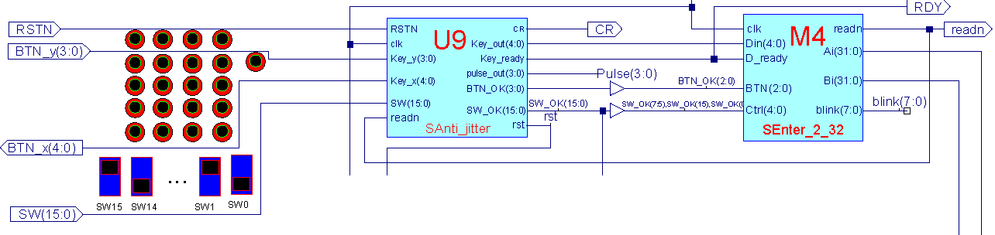
阵列式按键预处理与输入模块连接
阵列式按键
列输入信号：BTN_y→去抖处理输出BTN_Ok，pulse_out
行输出信号：BTN_x →扫描输出Key_out →0000-1111
阵列扫描码读取握手信号：Key_ready、readn
RSTN去抖后：CR=短按RSTN，rst=长按RSTN
SW去抖后输出SW_OK
双32位数据输入模块
SW_OK(15)=0：读取BTN_OK(2:0)，输出Ai、Bi
SW_OK(15)=1：D_ready=Key_ready=1，Din读取Key_out， 输出Ai、Bi，输出readn = 0

Slide 27
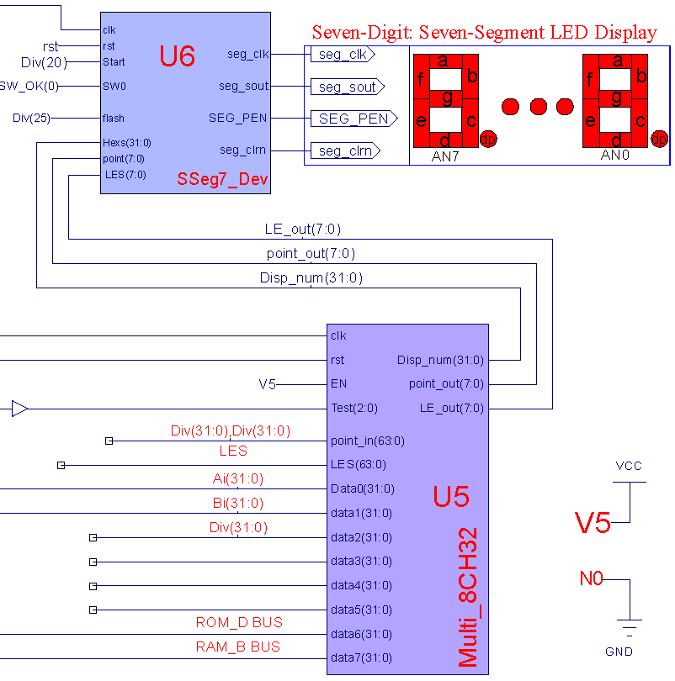
显示信号与七段显示器连接
七段显示器连接
clk=系统时钟
rst=长按RSTN
Start=Div(20)
Hexs=Disp_num
point=point_out
LES=LE_out
显示通道连接
clk=系统时钟
rst=长按RSTN
EN=1：本实验不用
Test=SW_OK[7:5]
Data0~7：连接待显示信号
SW_OK[7:0]

Slide 28
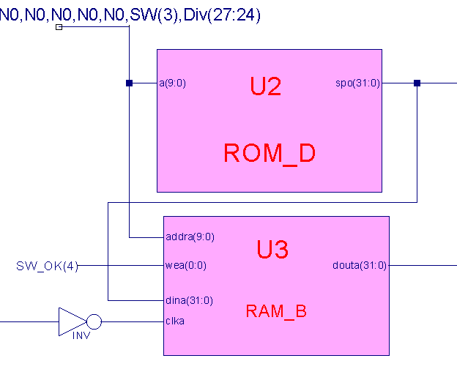
存储器连接
地址线
ROM、RAM地址线相同
addre={5’b00000，SW[3]，Div[27:24]}
SW[3]=0输出0~F (SW[0]=1)
SW[3]=1输出点阵(SW[0]=0)
数据线
ROM输出连接显示通道6, 同时输入RAM
RAM输出数据线连接显 示通道7
控制线
clka=~clk_100MHz
wea=SW_OK(4)
SW_OK(4)=1，RAM有输出
通道6
通道7

Slide 29
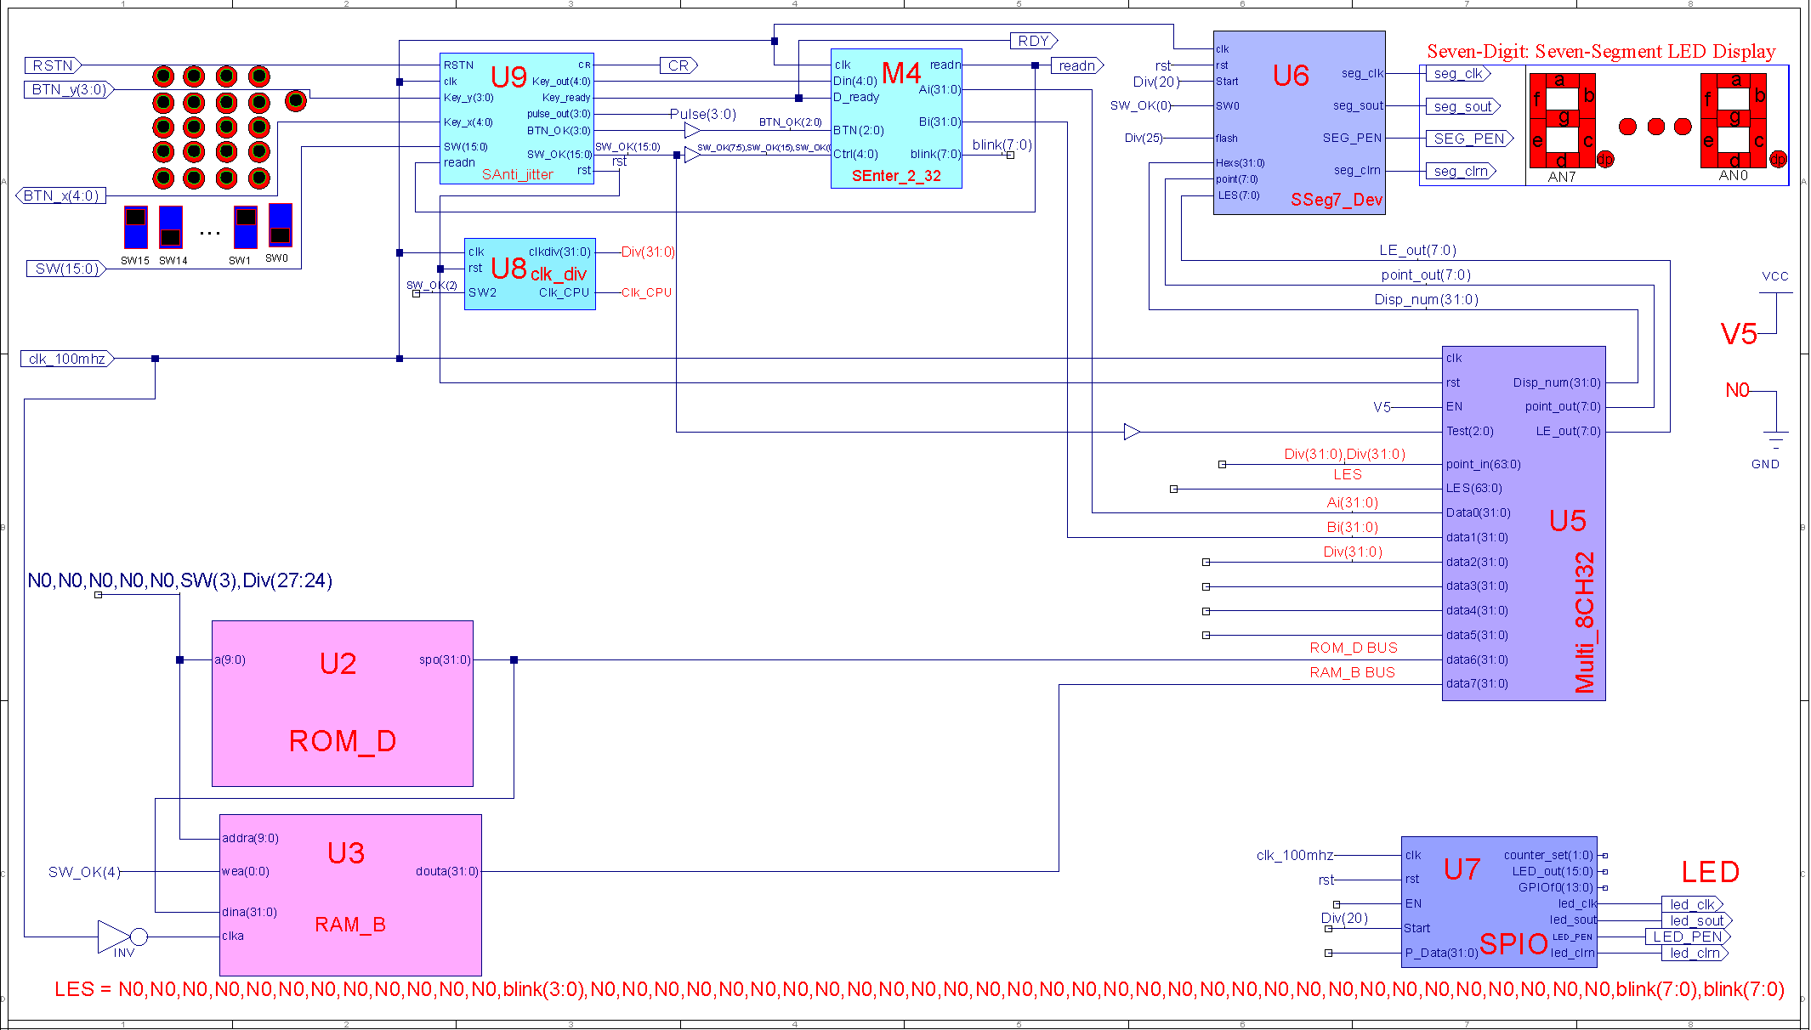
实验一顶层模块逻辑结构：SWORD平台
Distributed Memory
没有clka引脚

Slide 30
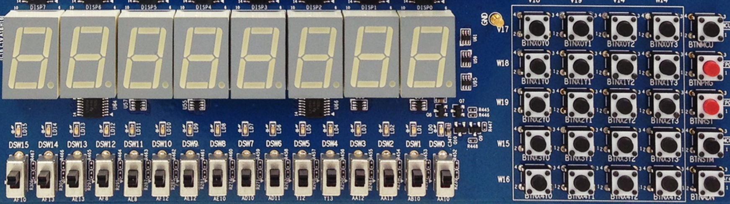
物理验证-板级GPIO接口功能
X₀Y₀
X₀Y₁
X₀Y₂
X₀Y₃
MCU3
0
1
2
3
X₁Y₀
X₁Y₁
X₁Y₂
X₁Y₃
PRGO
SEG3
SEG2
SEG1
SEG0
SEG3
SEG2
SEG1
SEG0
4
5
6
7
X₂Y₀
X₂Y₁
X₂Y₂
X₂Y₃
RSTN
LED15 LED14 LED13 LED12 LED11 LED10 LED9 LED8 LED7 LED6 LED5 LED4 LED3 LED2 LED1 LED0
8
9
A
B
X₃Y₀
X₃Y₁
X₃Y₂
X₃Y₃
MCU1~2
C
D
E
F
W15 SW14 SW13 SW12 SW11 SW10 SW9 SW8 SW7 SW6 SW5 SW4 SW3 SW2 SW1 SW0
X₄Y₀
X₄Y₁
X₄Y₂
X₄Y₃
Ardunio
U10按键输入方式选择
SW[15]=0，BTN[3:0]
SW[15]=1，Key_out[5:0]
SW[0]=文本图形选择
SW[1]=高低16位选择
SW[2]=CPU单步时钟选择
SW[3]=ROM地址段选择
SW[15]=0：
X_{i}Y[3:0]=BTN[3:0]
SW[15]=1：
Key_out=Y[3:0]+i*4
SW[4]=RAM写信号
SW[7:5]=显示通道选择

Slide 31
输入设备功能定义
开关定义 | =0 | =1 | 备注
SW[0] | 图形(七段点阵) | 文本(16进制)
SW[1] | 32位二进制高16位 | 32位二进制低16位 | Arduino-Sword 002
SW[2] | CPU全速时钟 CPU单步钟 |  | CPU时钟切换
SW[4] | 存储器写禁止 | 存储器写使能 | 存储单元写控制
SW[7:5] | =000 =001 =010 =011 =100 =101 =110 =111 | 通道0 通道1 通道2 通道3 通道4 通道5 通道6 通道7 | Ai Bi SUM(ALU_Out) Sign extension 1 bit Ext. to 32 bits 通用分频输出 ROM_D输出 RAM_B输出D(31:0)
按键定义 | =0 | =1 | 备注
BTN[0] |  | 正脉冲左移 | SW[15]=0,SW[7:5]<=001
BTN[1] |  | 正脉冲右移 | SW[15]=0,SW[7:5]<=001
BTN[2] |  | 正脉冲输入修改 | SW[15]=0,SW[7:5]<=001
RSTN |  |  | 长按复位

